Slide 1
Аттестация педагогических кадров

Slide 2
Этапы аттестации
Педагог
Образовательная организация
Муниципальный район
МОиН РТ

Slide 3
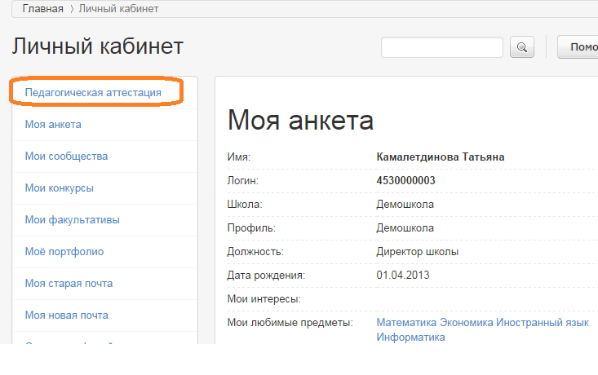
Педагог

Slide 4
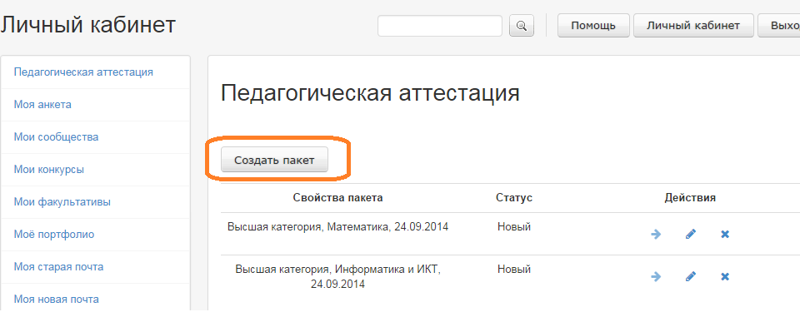
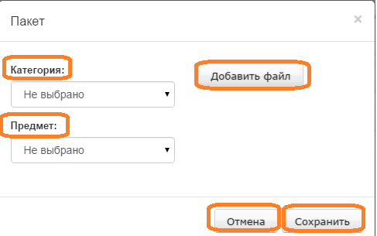
ФОРМИРОВАНИЕ
ПАКЕТА ДОКУМЕНТОВ

Slide 5
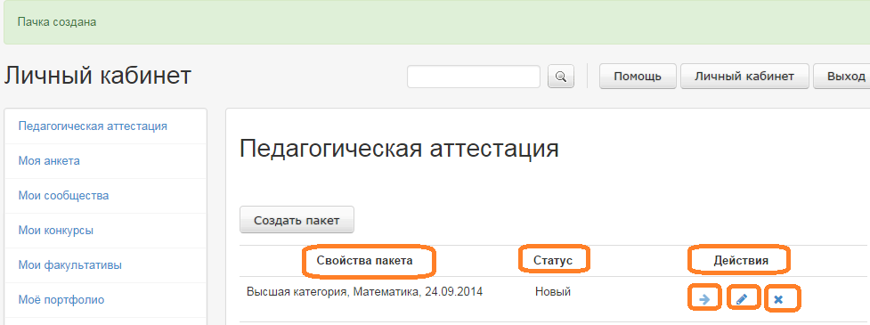
ФОРМИРОВАНИЕ
ПАКЕТА ДОКУМЕНТОВ

Slide 6
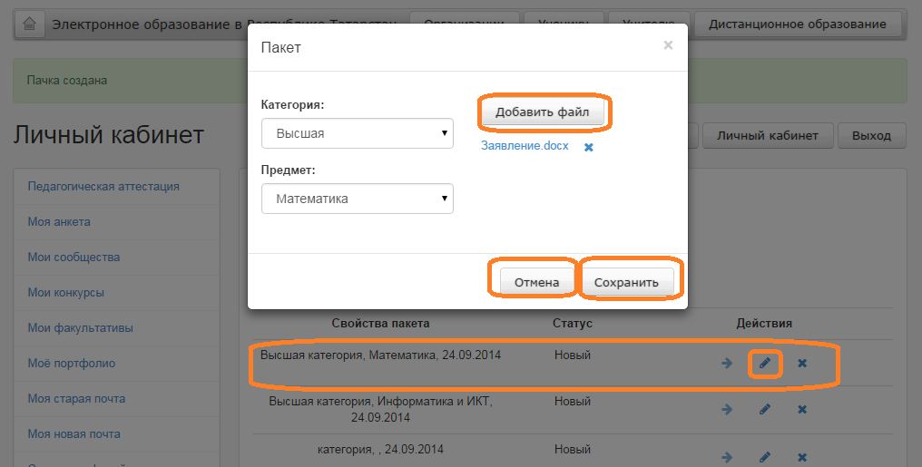
Редактирование пакета документов

Slide 7
Подача заявления
Отправить куратору
Удалить заявление

Slide 8
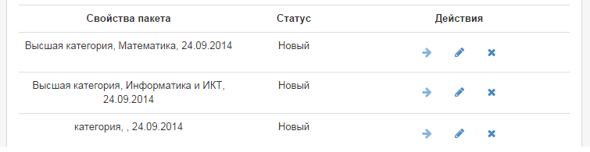
Образовательная организация

Slide 9
Муниципальный район

Slide 10
МОиН РТ

